Slide 1
04 · 华相 · 阿里云容器服务 ACK
洞察：以托管 Argo（Serverless/节点池混部）+ Ray on CCE/ACK 对标建设…
一句话判断：本场围绕 ACK 托管底座上的开放 AI 数据产线：以「数据闭环天然是工作流」为起点，用全托管容器 Argo 工作流集群编排大规模离线数据与科学计算（相对开源自建宣称约 30% 资源成本节省、规模约 10×）；Argo…
01 全托管容器 Argo 工作流集群
02 Argo Workflows …
03 Ray on ACK：容器优化…
定位：云原生离线任务编排与运行引擎，全托管免运维，支撑大规模数据处理流水线；场景含…
• 架构：Argo API/CLI/UI/Python SDK → ACK 控制面（Argo Server/Event/Workflow …
• 能力点：多算力、万级并发工作流与千万级任务、OSS 缓存吞吐提升、多租配额与 GPU 弹性公平调度、开箱可观测与自愈。
典型流水线：数据收集 → Spark job → Ray job → PyTorc…
• 栈结构：ACK 控制面 → Argo Workflow + Plugins → Ray / PyTorch / Spark。
• 能力：用 Argo 管理 RayCluster 部署/扩缩/删除全生命周期；编排复杂流程并复用既有 CD；Argo UI 记录展示 R…
面向大模型、具身智能、自动驾驶等大规模多模态数据处理与分布式 AI 计算；服务算法…
• Ray on ACK：Head/Worker Pod 自动扩缩；全生命周期、自动扩缩容、角色授权；底座 ACK Pro 托管企业级 K…
• 强调容器原生优化方案，统一入口使用异构算力。
关键指标对比与提升
全托管容器 Argo …
Argo Workfl…
Ray on ACK：…
数据闭环：天然的工作流…
为什么需要工作流引擎
—
规模：10,000+ 并发工作…
流水线：Spark / Ray…
单 ACK 集群并发：约 30…
存储形态：本地存储 + 云端存…
复杂产线（如 Kubeflow…
—
相对开源自建：资源成本约 -30%…
编排对象：RayCluster 全…
Ray Worker 弹性：30 …
存储形态：本地存储 + 云端存储统…
引擎五能力：串联、传数、并发、调度…
—
可落地动作：以托管 Argo（Serverless/节点池混部）+ Ray on CCE/ACK 对标建设开放产线底座，用对象存储缓存与 GPU 公平配额吃下数据准备与分布式计算峰值。；产品叙事对齐「数据闭环=工作流」：采集—标注—训练—在环仿真—回…
来源：https://yunqi.aliyun.com/2026/session?agendaId=201 · Talk 04 华相 · 视角：HCS 技术规划

Slide 2
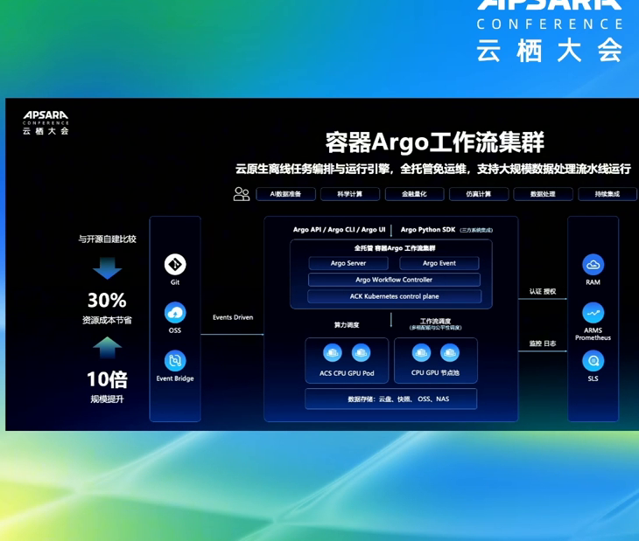
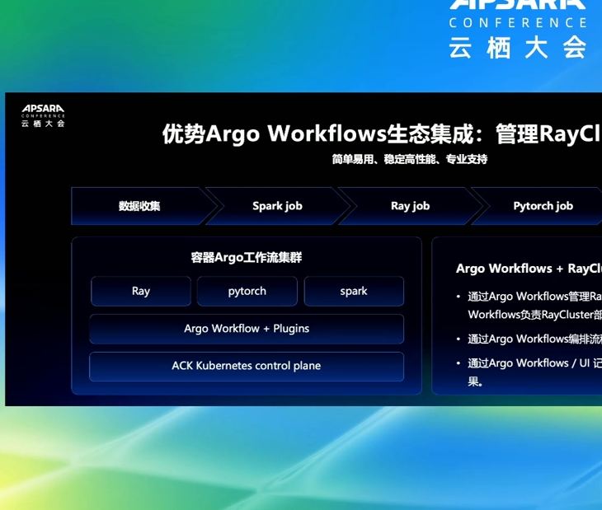
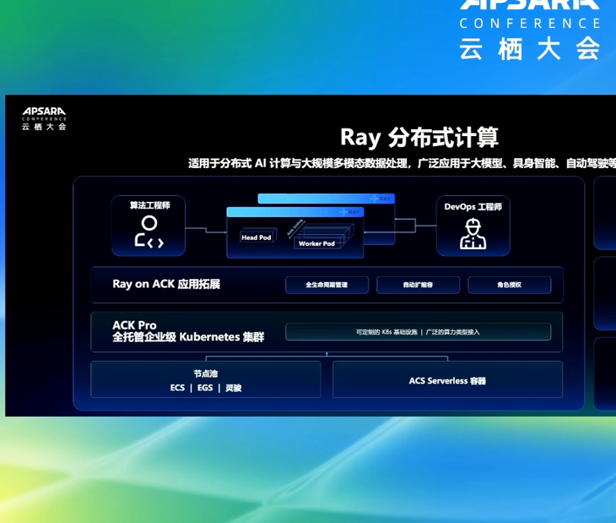
04 · 华相 · 阿里云容器服务 ACK
数据佐证｜官方回放截图
相对开源自建：资源成本约 -30%…
编排对象：RayCluster 全…
Ray Worker 弹性：30 …
全托管容器 Argo 工作流集群
Argo Workflows 生态集成：纳管 RayC…
Ray on ACK：容器优化的分布式计算
截图裁自云栖大会官方回放幻灯主体，作指标与结论佐证。

